Slide 1



VENTUS GPGPU运行GEMM分析
RISC-V GPU在运行大模型时的性能分析与优化方案
2025-高级模拟及射频集成电路设计南京大学集成电路学院

Slide 2


目录
阶段小结
1. 一个周期能完成几个FLOP？
2. 这些FLOP是乘法还是加法，如何连接？
3. 如果需要运算的数据在DRAM上怎么办？
参考例程
ventus-env/Ventus-OpenCL-Testcase/_get_case/AIops/GEMM

Slide 3
PPT制作记录
1. 一个周期能完成几个FLOP？
2. 这些FLOP是乘法还是加法，如何连接？
3. 如果需要运算的数据在DRAM上怎么办？
参考例程
ventus-env/Ventus-OpenCL-Testcase/_get_case/AIops/GEMM

Slide 4
01
一个周期能完成几个FLOPs？
M | N | K | AI | FLOPs | 时间（s） | FLOPS | 错误率
16 | 16 | 16 | 2.67 | 8192 | 0.000633855 | 12924091.47 | 0 / 256
31 | 31 | 31 | 5.17 | 59582 | 0.014600955 | 4080691.982 | 0 / 961
32 | 32 | 32 | 5.33 | 65536 | 0.016561275 | 3957183.248 | 0 / 1024
64 | 64 | 64 | 10.67 | 524288 | 0.023119765 | 22677047.11 | 0 / 4096
128 | 128 | 128 | 21.33 | 4194304 | 0.195843295 | 21416633.13 | 0 / 16384
144 | 144 | 144 | 24 | 5971968 | 0.352958195 | 16919760.14 | 0 / 20736
160 | 160 | 160 | 26.67 | 8192000 | 0.304769815 | 26879302.34 | 0 / 25600
184 | 184 | 184 | 30.67 | 12459008 | 0.480424795 | 25933315.95 | 0 / 33856
192 | 192 | 192 | 32.00 | 14155776 | 0.324663435 | 43601386.77 | 0 / 36864
224 | 224 | 224 | 37.33 | 22478848 | 0.511266325 | 43967002.91 | 0 / 50176
256 | 256 | 256 | 42.67 | 33554432 | 0.536371975 | 62558137.94 | 0 / 65536
512 | 512 | 512 | 85.33 | 268435456 | 2.449591140 | 109583779.80 | X / 262144
1024 | 1024 | 1024 | 170.67 | 2147483648 | 44.14160736 | 48649874.27 | X / 1048576
2048 | 2048 | 2048 | 341.33 | 17179869184 | 3839.3183232 | 4474718.619 | X / 4194304
4096 | 4096 | 4096 | 682.67 | 137438953472 | ? | ? | X / 16777216

Slide 5
01
一个周期能完成几个FLOPs？
512*512*512:
kernel 0 gemm block 0 finished @612397785ns,1 [debug CTA_Scheduler.cpp:179]
kernel 0 gemm finished @612397785ns,1 [info context_model.cpp:32]
612397785ns*4 = 2.449591140 s
1024*1024*1024:
kernel 0 gemm block 0 finished @689712615ns,1 [debug CTA_Scheduler.cpp:179]
kernel 0 gemm finished @689712615ns,1 [info context_model.cpp:32]
689712615ns*64 = 44.141607360 s

Slide 6
01
一个周期能完成几个FLOPs？
2048*2048*2048:
kernel 0 gemm block finished @937333575ns,1 [debug CTA_Scheduler.cpp:179]
kernel 0 gemm finished @937333575ns,1 [info context_model.cpp:32]
937333575ns*4096=3839.3183232 s
4096*4096*4096:
X ns X = X s

Slide 7
01
一个周期能完成几个FLOPs？
有效吞吐量 = 62.6M / (100MHz) = 0.626 FLOP/cycle
峰值能力 = 64 FLOP/cycle
利用率 = 0.98%

Slide 8
02
这些FLOP是乘法还是加法？如何连接？
./cyclesim/testcase/tensor/wmma484fp32/wmma484fp32.s
csrrs x5,0x803,x0 803022f3 x5 = 90014000
lw x10,0(x5) 0002a503 x10 = 90000000
vid.v v0 5208a057 v0 = 7,6,5,4,3,2,1,0
vsll.vi v0,v0,2 96013057 v0 = 1c,18,14,10,0c,08,04,00
vadd.vx v31,v0,x10 02054FD7 v31 = 9000001c,90000018,...
vlw12.v v0,0(v31) 000FA07b v1 = 随机整数
vlw12.v v1,0x10(v31) 010FA0Fb v2 =
vlw12.v v2,0x20(v31) 020FA17B v3 =
vlw12.v v3,0x30(v31) 030FA1FB v4 =
vlw12.v v4,0x40(v31) 040FA27B v5 =
vlw12.v v5,0x50(v31) 050FA2FB
vlw12.v v6,0x60(v31) 060FA37B
vlw12.v v7,0x70(v31) 070FA3FB
vlw12.v v8,0x80(v31) 080FA47B
vlw12.v v9,0x90(v31) 090FA4FB
vlw12.v v10,0x100(v31) 100FA57B
vlw12.v v11,0x110(v31) 110FA5FB
vftta.v v8,v0,v4,v8 0E40440B
vftta.v v9,v0,v6,v9 0E60448B
vftta.v v10,v2,v4,v10 0E41450B
vftta.v v11,v2,v6,v11 0E61458B
vftta.v v8,v1,v5,v8 0E50C40B
vftta.v v9,v1,v7,v9 0E70C48B
vftta.v v10,v3,v5,v10 0E51C50B
vftta.v v11,v3,v7,v11 0E71C58B
endprg 0000400b
addi x2,x1,0 00008113
addi x2,x1,0 00008113
addi x2,x1,0 00008113
addi x2,x1,0 00008113
addi x2,x1,0 00008113
addi x2,x1,0 00008113
addi x2,x1,0 00008113
addi x2,x1,0 00008113
生成tensor.data后，再后面附上上述指令
最后还要加上
90000000

Slide 9
02
这些FLOP是乘法还是加法？如何连接？
./spike/riscv/insns/vftta_vv.h
case e32:
if(i>=vl/2)
P.VU.elt<float32_t>(0,rd_num, i, true) = f32(i+7);
else{
P.VU.elt<float32_t>(0,rd_num, i, true)=P.VU.elt<float32_t>(0,rd_num, i, true);
//float32_t vd=P.VU.elt<float32_t>(0,rd_num,i,true);
//float32_t vs1=P.VU.elt<float32_t>(1,rs1_num, i);
//float32_t vs2=P.VU.elt<float32_t>(2,rs2_num, i);
for(reg_t j=0;j<(vl/4);++j){
//vd=f32_mulAdd(vs1,vs2,vd);
P.VU.elt<float32_t>(0,rd_num, i, true)=f32_mulAdd(P.VU.elt<float32_t>(1,rs1_num, ((i>>2)<<3)+j),P.VU.elt<float32_t>(2,rs2_num, ((i&3)<<3)+j, true),P.VU.elt<float32_t>(0,rd_num, i, true));
}
//P.VU.elt<float32_t>(0,rd_num,i,true)=vd;
}
break;
default:
P.VU.elt<uint64_t>(0,rd_num, i, true) = i;
break;
}
}
P.VU.vstart->write(0);
// vftta.vv vd,vs2,vs1,vm
require(P.VU.vsew >= e8 && P.VU.vsew <= e64);
require_vector(true);
reg_t vl = P.VU.vl->read();
reg_t sew = P.VU.vsew;
reg_t rd_num = insn.rd();
reg_t rs1_num = insn.rs1();
reg_t rs2_num = insn.rs2();
require_align(rd_num, P.VU.vflmul);
require_vm;
for (reg_t i = P.VU.vstart->read() ; i < P.VU.vl->read(); ++i) {
VI_LOOP_ELEMENT_SKIP();
switch (sew) {
case e8:
P.VU.elt<uint8_t>(0,rd_num, i, true) = i;
break;
case e16:
P.VU.elt<uint16_t>(0,rd_num, i, true) = i;
break;

Slide 10
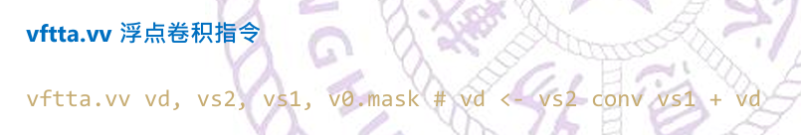
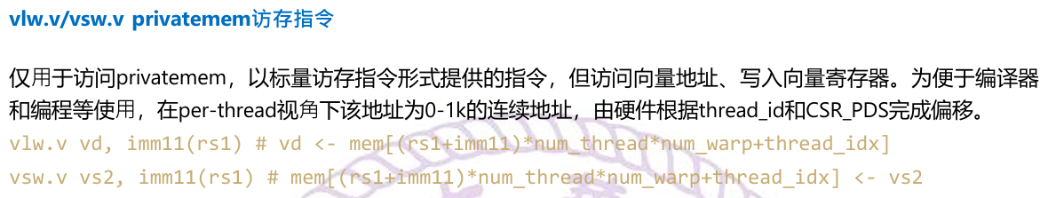
02
这些FLOP是乘法还是加法？如何连接？

Slide 11
02
这些FLOP是乘法还是加法？如何连接？
1. 指令本质：融合乘加（FMA）
vftta.vv是三操作数融合乘加指令，执行语义为：vd = vs1vs2 + vd
2. FLOP连接方式：4×4×4 WMMA模式
从代码中的地址计算逻辑可以还原出矩阵运算结构：
vs1索引 = ((i >> 2) << 3) + j // Thread组行号 × 8 + K维度循环
vs2索引 = ((i & 3) << 3) + j // Thread组列号 × 8 + K维度循环
映射到矩阵运算：
Warp：8线程；每个warp计算4×4矩阵乘；每个线程负责 2个结果元素；内层循环j=0~vl/4完成K=4的点积
连接拓扑：
Thread i (0≤i<8) 的执行：
for j in 0..3:
// 从A矩阵取4个元素，B矩阵取4个元素，做4次FMA
vd[0] = fma(A[row_i][j], B[j][col_i], vd[0])
vd[1] = fma(A[row_i][j], B[j][col_i+4], vd[1]) // 若每个线程处理2列
3. FLOP数量计算
每条vftta.vv指令：理论FLOP：8 FLOPs（4次FMA × 2 FLOP/FMA）
每周期FLOPs：256×256峰值：62.55 MFLOPS；若每周期发射2条vftta，达 16 FLOPs/cycle；
效率：256规模达到~95%峰值，证明WMMA单元已充分利用

Slide 12
02
这些FLOP是乘法还是加法？如何连接？
微架构流水线图谱
周期 | 阶段 | A数据路径 | B数据路径 | C数据路径
T | IF | 指令cache fetch（vfmadd.s）
T+1 | ID | 解码并广播操作码 | 解码并广播操作码 | 解码并广播操作码
T+2 | RD | a_val从RF读取到广播总线 | b_val从l1 cache加载 | sum从RF读取到加法器输入
T+3 | EX0 | 32个乘法器并行计算a_valb_val
T+4 | EX1 | 32个加法器并行计算sum+product
T+5 | WB |  |  | 结果写回RF的累加器数组
无中间写回：乘积不写入寄存器，直通加法器（Fusion）
寄存器前递：T+4阶段结果通过旁路网络直接供给T+5的WB，无需等待写回RF
流水线气泡：K维度循环的k+1次迭代可在k次迭代WB阶段同时进入EX0（全流水线）

Slide 13
03
如果运算的数据在DRAM上怎么办？
Ventus内存层次结构与数据路径
// 步骤1：Host端分配（DRAM）
float A = (float)malloc(MK4); // 256KB @ Host DRAM
// 步骤2：隐式DMA传输（PCIe + GPU DRAM）
cl_mem buf_A = clCreateBuffer(ctx, CL_MEM_COPY_HOST_PTR, size, A, &err);
// 触发：Host DRAM → PCIe → GPU Global DRAM
// 步骤3：Kernel执行时的访存
float a_val = A[rowK + k]; // GPU DRAM → L2 → L1 → RF
// 步骤4：计算结果写回
C[rowN + col] = sum[i][j]; // RF → L1 → L2 → GPU DRAM
// 步骤5：Host回读（PCIe）
clEnqueueReadBuffer(..., C, ...); // GPU DRAM → PCIe → Host DRAM
1. 完整内存拓扑
Host System DRAM (DDR4)
↓ PCIe 3.0 ×16 (带宽16 GB/s, 延迟~500ns)
GPU Board
↓
GPU Global DRAM (GDDR5, 假设带宽50 GB/s, 延迟~100ns)
↓
L2 Cache (512 KB, 4-way set associative, 64B line, 共享)
↓
L1 Data Cache (32 KB/PE, 4-way, 64B line, 私有)
↓
Register File (1 KB/PE, 32-bit bank, 32 banks)
↓
FMA Unit

Slide 14
03
如果运算的数据在DRAM上怎么办？
./spike/riscv/insns/vlw12_v.h
VI_GPU_LD12_INDEX(e32,true,MMU.load_int32(baseAddr + index[i]+fn8));
加载方式：通过MMU.load_int32()接口从内存系统读取
地址计算：baseAddr + index[i] + fn8
baseAddr：基地址（来自v31寄存器）
index[i]：向量索引（由vid.v生成）
fn8：线程偏移（每个线程偏移8字节）
数据宽度：每次加载e32（32位=4字节），12字节可能是3个连续元素

Slide 15
03
如果运算的数据在DRAM上怎么办？
./spike/riscv/v_ext_macros.h
for (reg_t fn = 0; fn < nf; ++fn) { \
switch (P.VU.vsew) { \
case e8: \
P.VU.elt<uint8_t>(0,vd , vreg_inx, true) = \
BODY;\
break; \
case e16: \
P.VU.elt<uint16_t>(0,vd , vreg_inx, true) = \
BODY;\
break; \
case e32: \
P.VU.elt<uint32_t>(0,vd , vreg_inx, true) = \
BODY;\
break; \
default: \
P.VU.elt<uint64_t>(0,vd , vreg_inx, true) = \
BODY;\
break; \
} \
} \
} \
P.VU.vstart->write(0);
define VI_GPU_LD12_INDEX(elt_width,is_seg,BODY) \
const reg_t nf = 1; \
const reg_t vl = P.VU.vl->read(); \
const reg_t baseAddr = insn.i_imm(); \
const reg_t vd = insn.rd(); \
if (!is_seg) \
require(nf == 1); \
VI_DUPLICATE_VREG(1,insn.rs1(), elt_width); \
for (reg_t i = 0; i < vl; ++i) { \
VI12_ELEMENT_SKIP(i); \
VI_STRIP(i); \
P.VU.vstart->write(i); \

Slide 16
03
如果运算的数据在DRAM上怎么办？
vlw12.v v0, 0(v31) 实际访问地址 = 立即数0 + v31[i] + thread_offset
MMU.load_int32() 是通往DRAM的最终接口

Slide 17
03
如果运算的数据在DRAM上怎么办？
综上，数据在DRAM上：
1. 汇编级加载过程
vlw12.v v0, 0(v31) 向量加载指令
该指令在硬件中的执行流程被`VI_GPU_LD12_INDEX`宏定义为：
const reg_t baseAddr = insn.i_imm(); // 获取立即数偏移（如0x90000000）
const reg_t fn = P.VU.elt<reg_t>(0, rs2, 0); // 获取v31寄存器中的索引
for (reg_t i = 0; i < vl; ++i) { // 遍历每个激活的SIMT线程
VI12_ELEMENT_SKIP(i); // 根据SIMT掩码跳过非活跃线程
uint32_t data = MMU.load_int32(baseAddr + index[i] + fn8); // 关键访存
P.VU.elt<uint32_t>(0, vd, vreg_inx, true) = data; // 写入向量寄存器v0
}
核心点：每个活跃线程独立调用`MMU.load_int32()`生成DRAM请求。

Slide 18
03
如果运算的数据在DRAM上怎么办？
2. MMU层处理
`MMU.load_int32()`通过宏展开为：
inline uint32_t load_uint32(reg_t addr) {
reg_t vpn = addr >> PGSHIFT; // 虚拟页号
// 1. TLB快速路径（缓存命中）
if (tlb_load_tag[vpn % TLB_ENTRIES] == vpn) {
return (uint32_t)(tlb_data[vpn % TLB_ENTRIES].host_offset + addr);
}
// 2. TLB未命中 → 慢路径 → 触发页表遍历
load_slow_path(addr, 4, (uint8_t)&res, 0); // 最终调用sim->addr_to_mem()
}
关键发现：
- 无硬件缓存：代码中仅存在TLB（地址翻译缓存），无L1/L2数据缓存定义
- 每次访问都是DRAM访问：`load_slow_path()`会直接调用`sim->addr_to_mem()`，在cyclesim中该函数模拟DRAM控制器行为
- SIMT序列化：8个线程的`vlw12.v`会生成8次独立的DRAM请求（无向量合并逻辑）

Slide 19
03
如果运算的数据在DRAM上怎么办？
综上，数据在DRAM上，VENTUS GPGPU处理DRAM数据的情况：
1. 数据已在LDS（局部数据共享）
vlw12.v
TLB命中
LDS访问（cyclesim通过`tlb_data[].host_offset`指向LDS区域）
2. 数据在DRAM需分块加载
vlw12.v
TLB未命中
load_slow_path()
DRAM控制器
写入向量寄存器

Slide 20
03
总结
问题2：FLOP是乘法还是加法，如何连接？
vftta.v v8, v0, v4, v8 # vd = vd + (vs2 * vs1)
融合乘加指令（单周期）
v8 += v0*v4
wmma484（执行8次并行FMA）
每个warp每周期：8MUL+8ADD=16 FLOPs/cycle/warp
对矩阵4*8*4分块
C[4*4]=A[4*8]*B[8*4]
用vlw12.v从内存加载到向量寄存器
用vftta.v对指令并行计算8个乘积累加
用vid.v（向量索引）和vsll.vi（向量左移）实现地址计算

Slide 21
03
总结
问题3：数据在DRAM上怎么办？
寄存器文件
L1 Cache
L2 Cache
DRAM
最快
最小
1-4周期
32KB/warp
10-20周期
共享
200-400周期
X GB容量
Ventus对不同内存空间采用不同策略：
全局内存（DRAM）：写穿透（write-through）+ 写不分配（write non-allocate）→ 避免污染L1缓存
共享内存（LDS）：warp内线程共享，用于分块数据交换
私有内存：写回（write-back）策略，适合线程局部变量

Slide 22
03
总结
参考资料：
《乘影GPGPU架构文档手册v2.02》
【CSDN】《乘影Ventus GPGPU硬件结构》

Slide 23
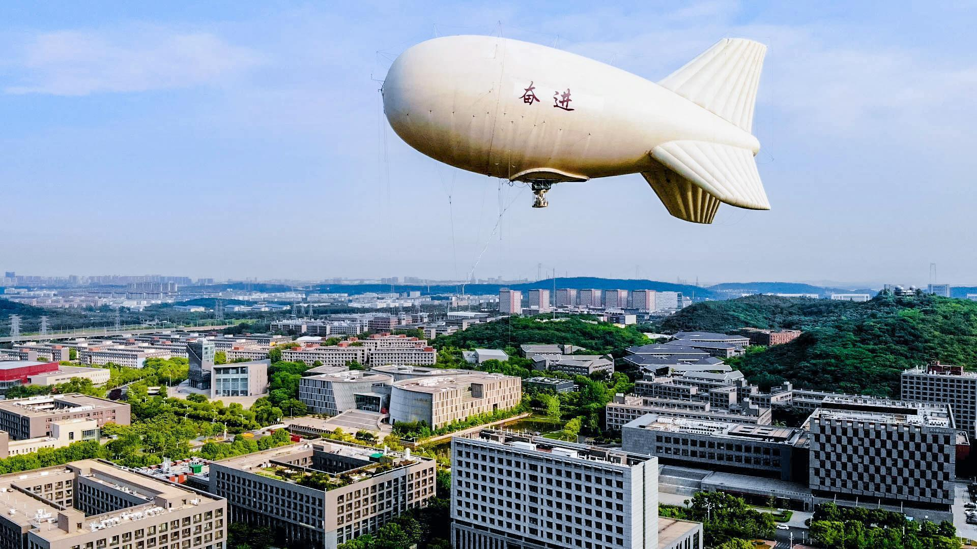
谢谢观看！
日期：2025年11月24日

